Slide 1
Girls Welcome Party !!!!!!
18 Mars 2023 - Le Tandem
https://grandeplage.fr

Slide 2
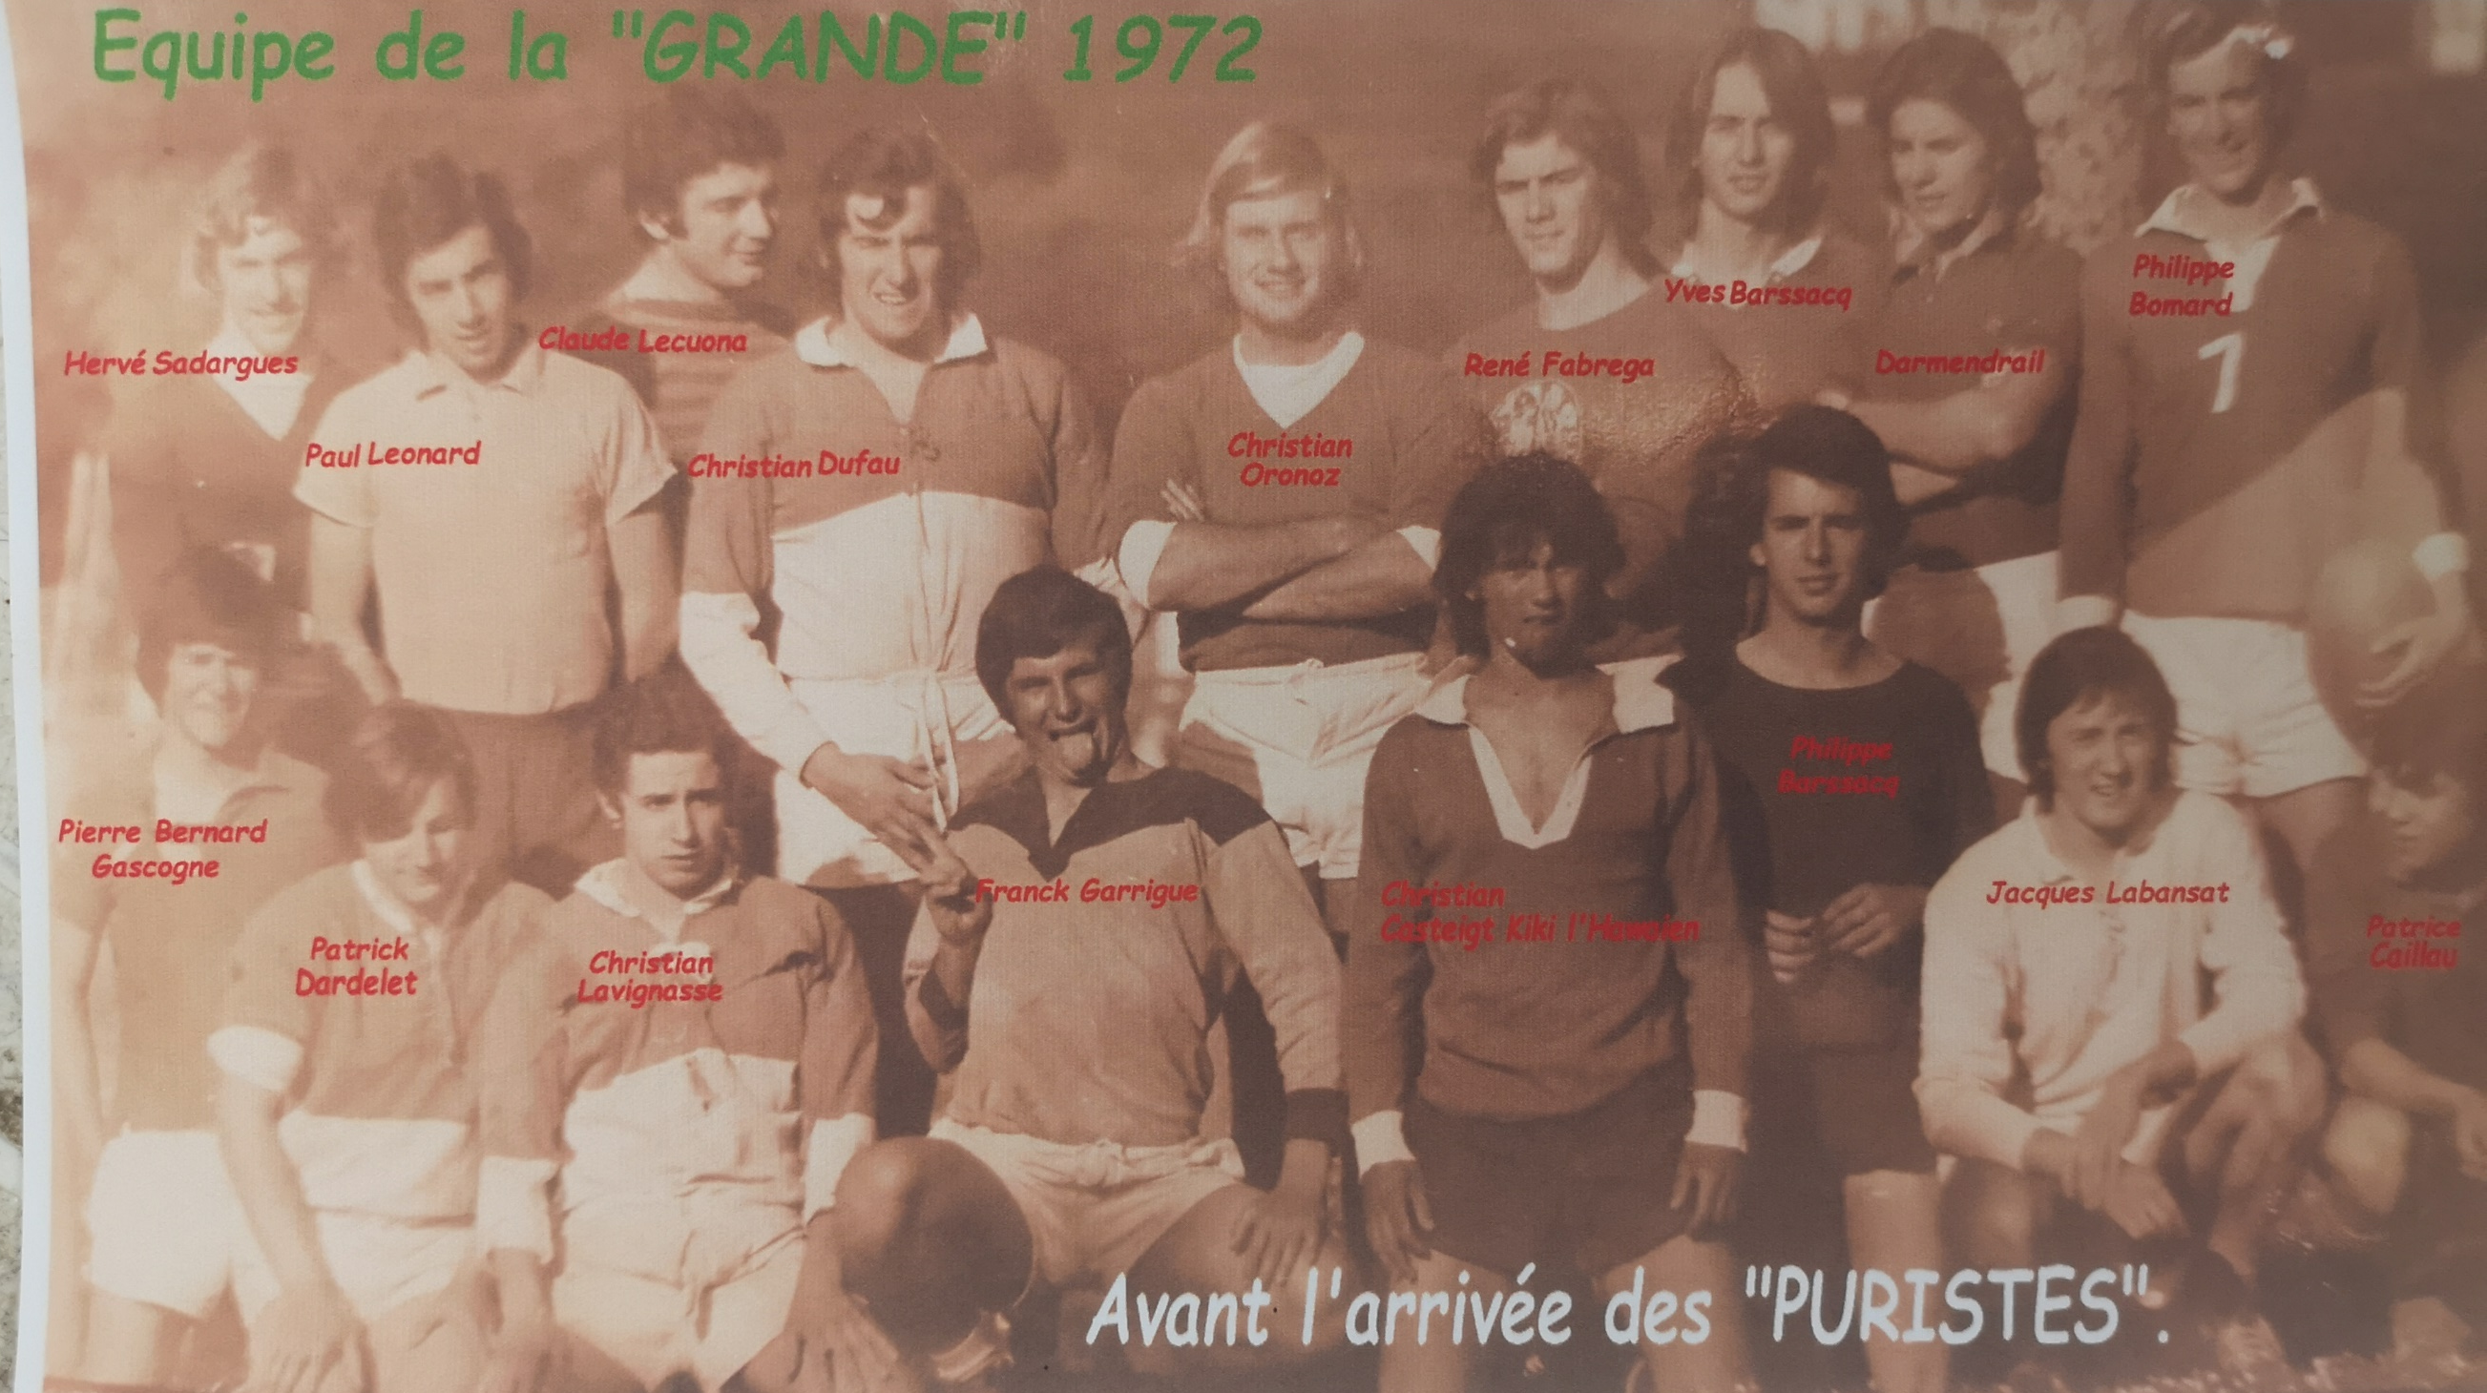
Les origines … La Grande dans les 70s

Slide 3
Les origines … La Grande dans les 70s
POPULATION FEMININE = 00000000000
https://grandeplage.fr

Slide 4
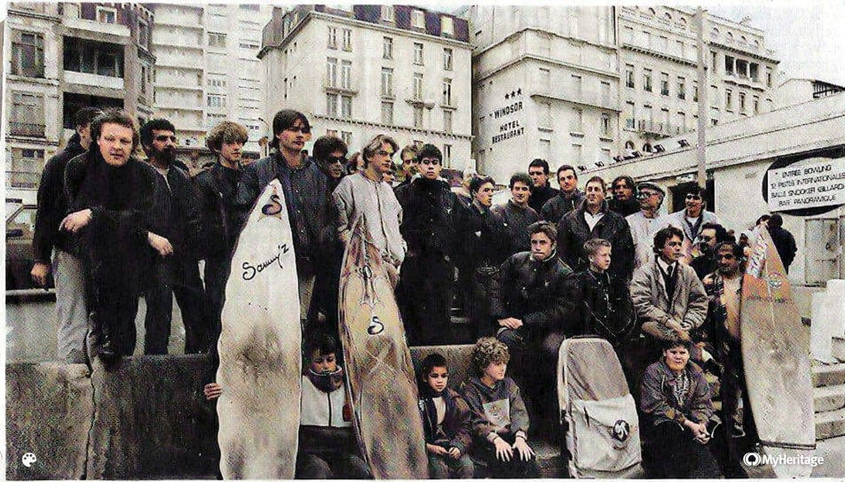
Les origines … La Grande dans les 80s

Slide 5
Les origines … La Grande dans les 80s
POPULATION FEMININE = 00000000000
Pas mieux ☹
https://grandeplage.fr

Slide 6
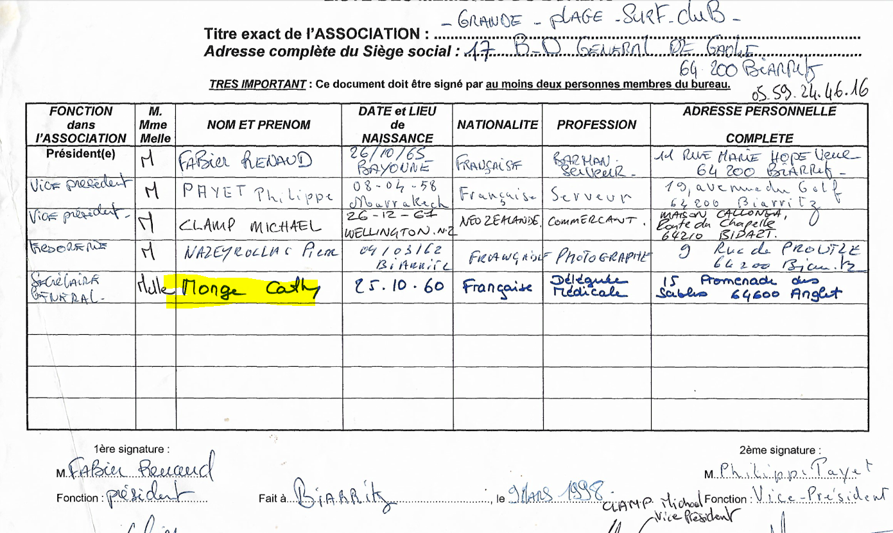
Les origines … Les années 90s

Slide 7
Les origines … La Grande dans les 90s
1998 Fondation du GPSC
POPULATION FEMININE = 00000000001
☺
https://grandeplage.fr

Slide 8
Les temps modernes … La Grande 2020’s
2021 : Population Féminine:
0000000003
Le local est Mixte, les filles ont un vestiaire réservé dans le local commun
https://grandeplage.fr

Slide 9
Les temps modernes … La Grande 2020’s
2021 : Le « vestiaire » des filles
https://grandeplage.fr

Slide 10
Les temps modernes … La Grande 2020’s
2022 : nouveau local
Le club décide en AG d’en faire un vestiaire pour les filles
https://grandeplage.fr

Slide 11
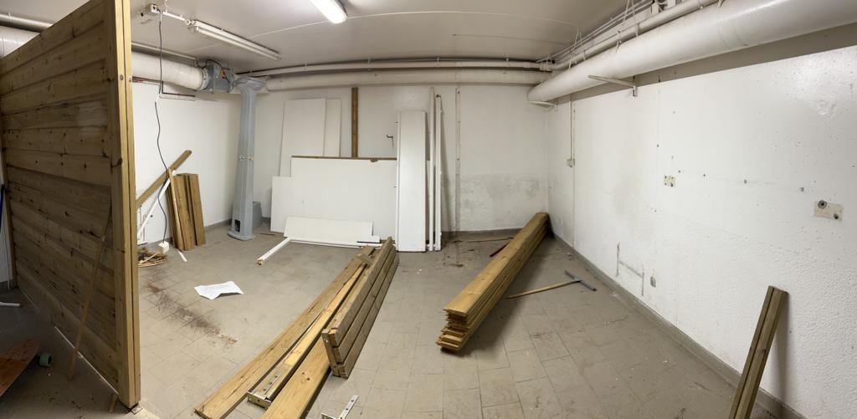
Les temps modernes … La Grande 2020’s
https://grandeplage.fr

Slide 12
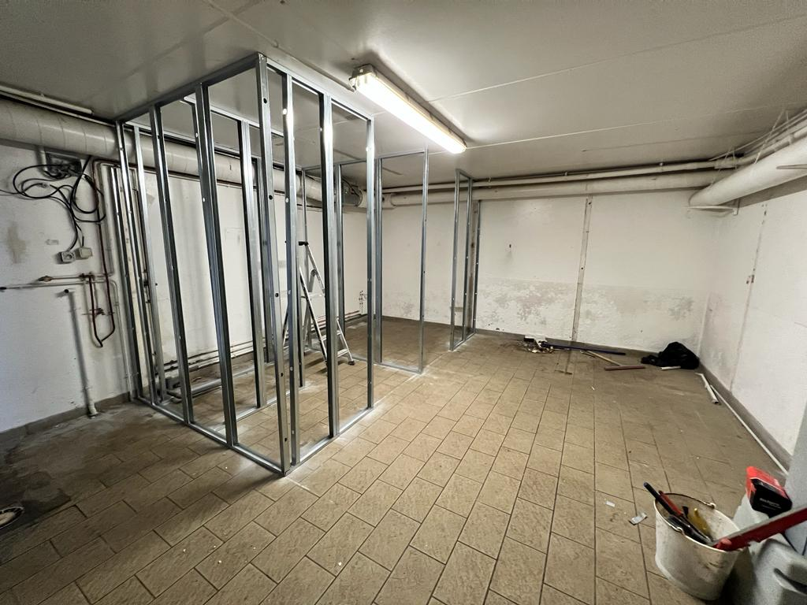
Les temps modernes … La Grande 2020’s
https://grandeplage.fr

Slide 13
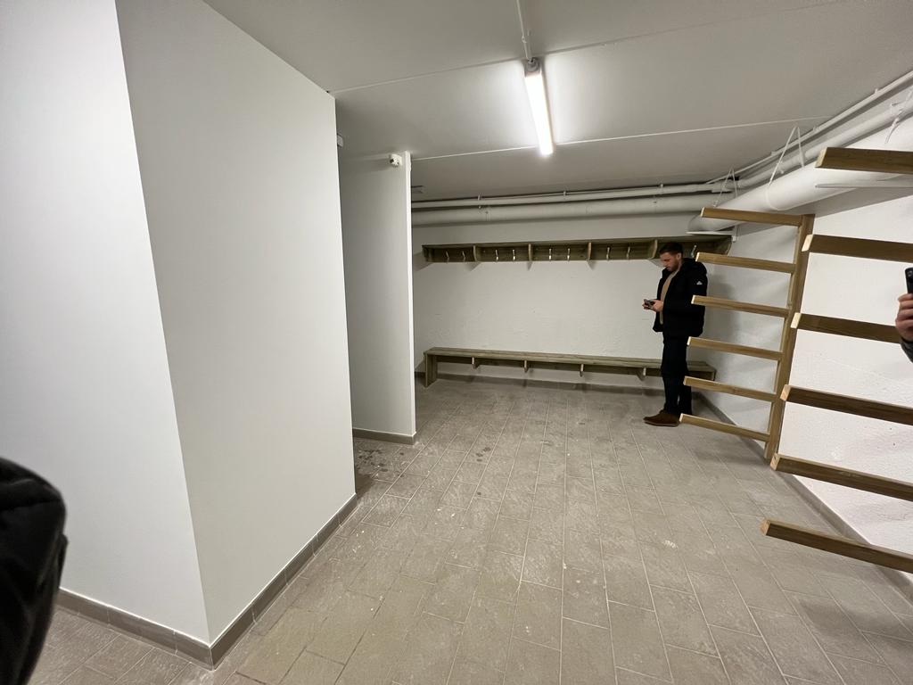
Les temps modernes … La Grande 2020’s
https://grandeplage.fr

Slide 14
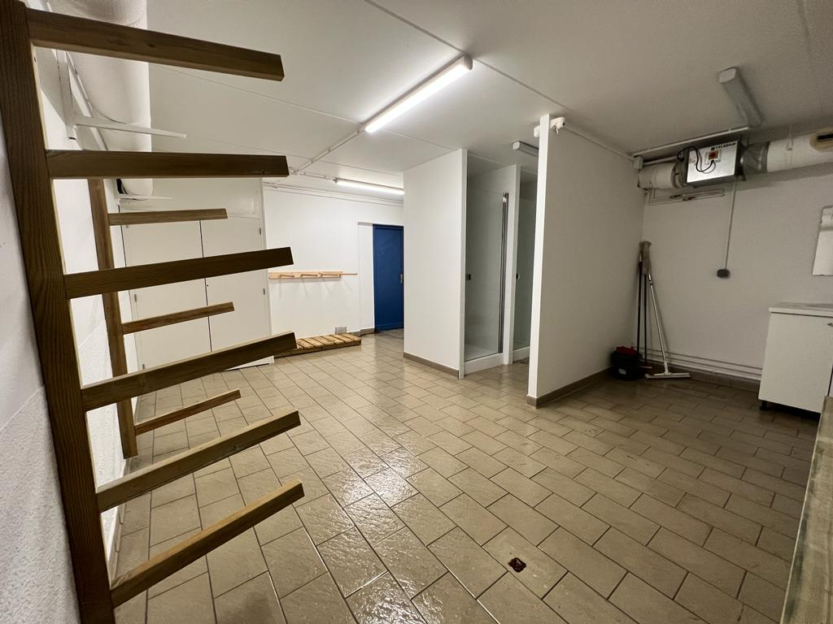
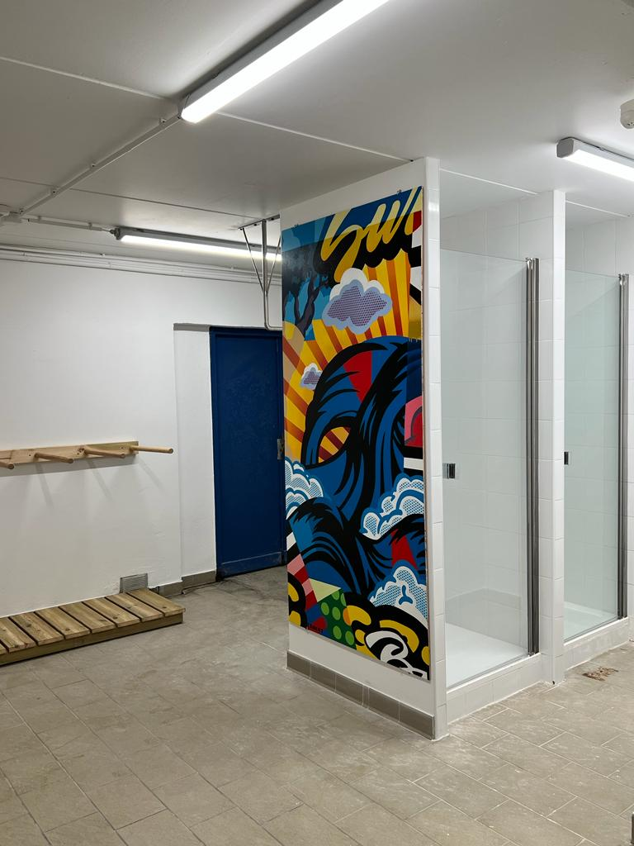
Les temps modernes … La Grande 2020’s
https://grandeplage.fr

Slide 15
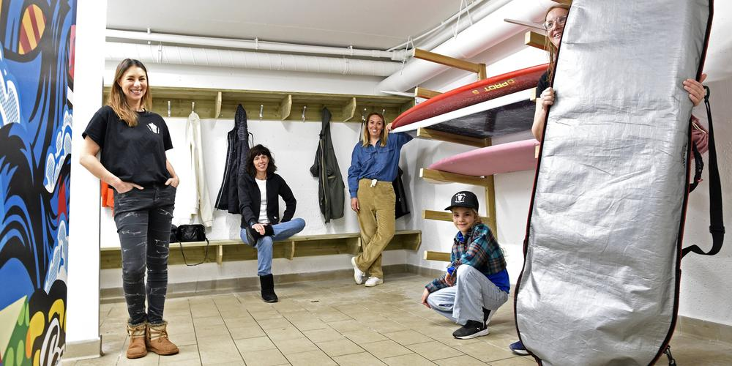
Les temps modernes … La Grande 2020’s
https://grandeplage.fr

Slide 16
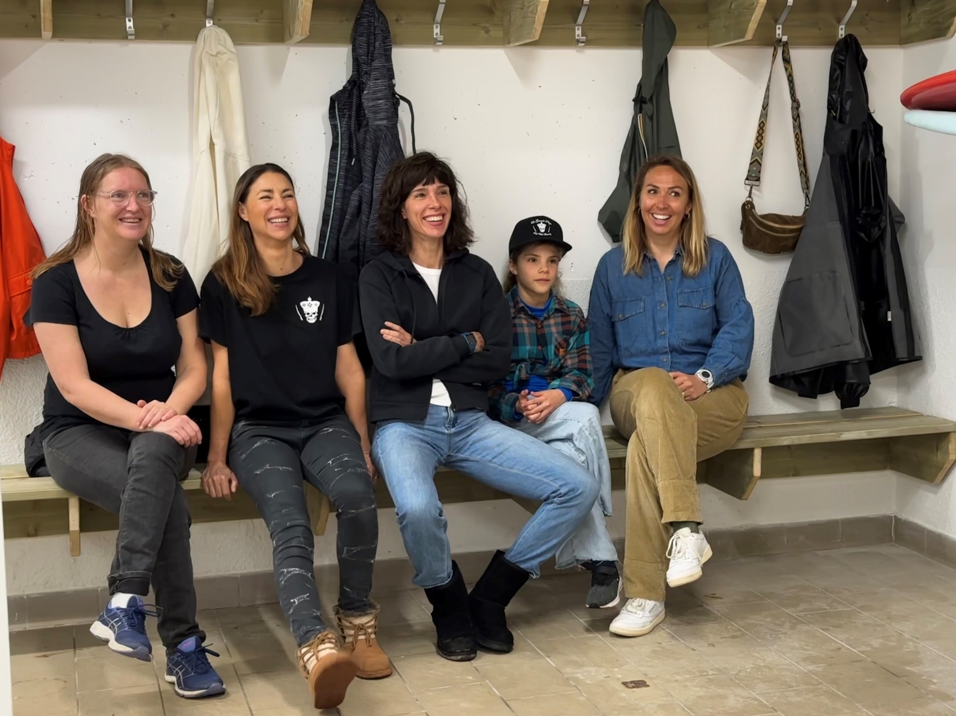
Les temps modernes … La Grande 2020’s
https://grandeplage.fr

Slide 17
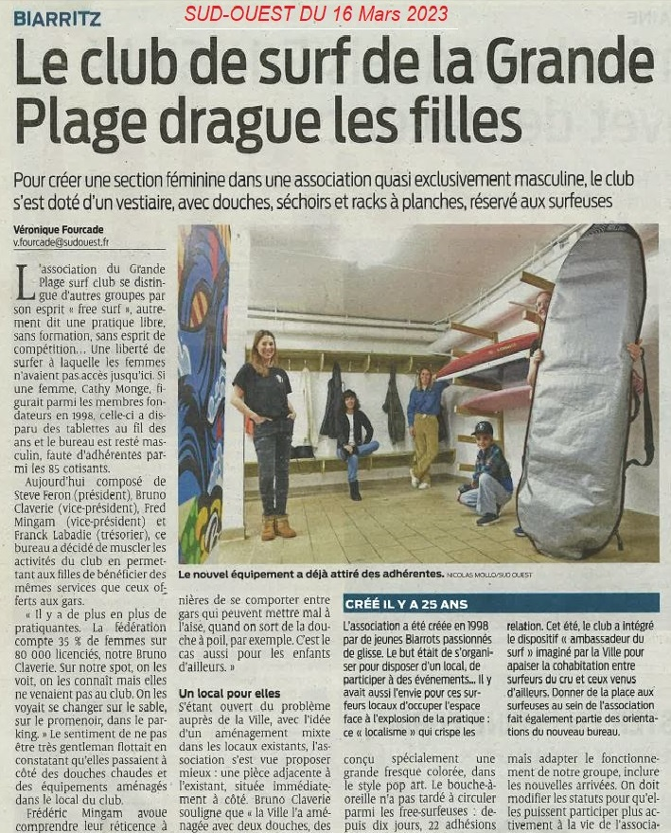
Les temps modernes …
La Grande 2020’s
https://grandeplage.fr

Slide 18
Les temps modernes … La Grande 2020’s
Février 2023 : ouverture du local des filles
Mars 2023 : population féminine
00000022 ☺ ☺
https://grandeplage.fr

Slide 19
Ville de Biarritz Fédération Française de Surf S.Gubert Artiste
Les partenaires du projet: Merci à eux !!!
https://grandeplage.fr

Slide 20
DODIN BIARRITZ SOFITEL MIRAMAR LAURENT PERRIER
Les partenaires du projet: Merci à eux !!!
https://grandeplage.fr

Slide 21
SAGITEC Maîtrise d’Oeuvre C2B Constructions Métalliques
Les partenaires du projet: Merci à eux !!!
https://grandeplage.fr/partenaires/

Slide 22
Menuiserie LCM PGIE Informatique
Les partenaires du projet: Merci à eux !!!
https://grandeplage.fr/partenaires/

Slide 23
Maider Arostéguy, Géraldine Verget, Gérard Courcelle, Renaud Fabier, Stéphane Gubert, Nicolas Garrigue (&Franck ☺), Emmanuelle Cabannes, Clara Laurent, Fabien Fourcade, Anibal Fanuele, Laurent Giroult, Patrick Gaudin, Franck Labadie
Les partenaires du projet: Merci à eux !!!
https://grandeplage.fr/partenaires/

